Slide 1



PROGRAM KERJA
BIDANG PENDIDIKAN MADRASAH
KANWIL KEMENAG PROV. JATIM
G E R A M M
GERAKAN AYO MEMBANGUN
MADRASAH
Oleh :
Dr. Ahmad Sruji Bahtiar

Slide 2
Biodata
1
Nama
Dr. Akhmad Sruji Bachtiar
2
Tempat dan Tanggal Lahir
Pamekasan, 12 April 1972
3
Jabatan Sekarang
Kepala Bidang Pendidikan Madrasah Kanwil Kemenag Jatim
4
Pengalaman Jabatan
Kepala MAN Pajarakan Kab. Probolinggo
Kasi Sarana & Prasarana Bidang Pendma Kanwil Kemenag Jatim
5
Alamat Kantor
Jalan Raya Bandara Juanda No. 26 Sidoarjo
6
Alamat Rumah
Dusun Kebun Desa Sidodadi Kec. Paiton Kab. Probolinggo

Slide 3
LATAR BELAKANG
Madrasah merupakan suatu model pendidikan di Indonesia hasil persilangan antara model pendidikan Pesantren dan Sekolahan, perkembangannya sangat dinamis bahkan mengalami pasang surut sampai akhirnya madrasah diakui.
Kekuatan Kantor Wilayah Kementerian Agama Provinsi Jawa Timur Tahun 2018 terdiri dari :
  Jumlah Kemenag Kab. / Kota sebanyak 38 Satker
  Jumlah Madrasah Negeri sebanyak 435 Satker dengan rincian MAN = 91, MTsN = 198, MIN = 146.
  Jumlah Madrasah Swasta sebanyak 18.980 Lembaga dengan rincian MAS = 1.609, MTsS = 3.391, MIS = 7.099, RA = 6.884
  Jumlah Guru PNS sebanyak 19.496 dan Non PNS Sebanyak 177.795

Slide 4
LANJUTAN LATAR BELAKANG
Berdasarkan data madrasah di Jawa Timur dengan mayoritas madrasah berstatus swasta sedangkan prosentasi madrasah negeri sangat sedikit sehingga dibutuhkan upaya untuk melakukan pengembangan madrasah Khususnya di Jawa Timur dengan Strategi dan kreasi tersendiri secara masif.
Berdasarkan Realitas tersebut kemudian Bidang Pendidikan Madrasah Kantor Wilayah Kementerian Agama Provinsi Jawa Timur membuat Program Pengembangan Madarsah Terpadu yang diberi nama GERAMM (Gerakan Ayo Membangun Madrasah)

Slide 5
DASAR HUKUM
Undang-Undang Nomr 20 Tahun 2003 tentang Sistem Pendidikan Nasional
Undang-Undang No. 14 Tahun 2005 tentang Guru dan Dosen
PP No. 19 Tahun 2005 tentang Standar Nasional Pendidikan sebagaimana telah diubah melalui PP No. 13 Tahun 2015 tentang Perubahan Kedua Atas PP No. 19 Tahun 2005 tentang Standar Nasional Pendidikan
PP. No. 74 Tahun 2008 tentang Guru sebagaimana telah diubah melalui PP No. 19 Tahun 2017 tentang Perubahan Atas PP No. 74 Tahun 2008 ttg Guru
PMA No. 12 Tahun 2012 tentang Pengawas Madrasah dan Pengawas Pedidikan Agama Islam pada Sekolah sebagaimana telah diubah melalui PMA No. 31 Tahun 2013 tentang Perubahan Atas PMA No. 12 Tahun 2012 tentang Pengawas Madrasah dan Pengawas Pedidikan Agama Islam pada Sekolah
PMA No. 90 Tahun 2013 tentang Penyelenggaraan Pendidikan Madrasah sebagaimana telah diubah melalui PMA No. 60 Tahun 2015 tentang Perubahan Atas PMA No. 90 Tahun 2013 tentang Penyelenggaraan Pendidikan Madrasah
PMA No. 29 Tahun 2014 tentang Kepala Madrasah sebagaimana telah diubah melalui PMA No. 58 Tahun 2017 ttg Perubahan Atas PMA No. 29 Th 2014 tentang Kepala Madrasah
Peraturan Menteri Pendidikan Nasional Nomor 28 Tahu 2016 teantang Sistem Penjaminan Mutu Pendidikan Dasar dan Menengah

Slide 6
TUJUAN
Menjadi acuan bagi madrasah, guru, kepala dan pengawas madrasah dalam memhamai konsep dasar dan pelaksanaan program GERAMM;
Menjadi dasar bagi penyelenggaraan program GERAMM Ddalam perencanaan, pelaksanaan, dan pelaporannya
Menjadi acuan bagi pejabat yang berwenang dalam melakukan monitoring dan evaluasi, dan penjaminan mutu pelaksanaan program GERAMM

Slide 7
MANFAAT
terciptanya pemahaman bagi madrasah, guru, kepala, dan pengawas madrasah dalam memahmai konsep dasar dan pelaksanaan program GERAMM
Kesesuaian perencanaan dalam penyusunan program GERAMM serta pelaksanaannya dengan tujuan yang berlaku
Kesesuaian monitoring dan evaluasi pelaksanaan program GERAMM yang dilaksanakan oleh pejabat yang berwenang

Slide 8
SASARAN
Kantor Wilayah Kementerian Agama Provinsi
Kantor Kementerian Agama Kabupaen/Kota
Balai Diklat Keagamaan
RA/Madrasah
KKG/MGMP/KKM/Pokjawas
Pengawas Madrasah
Kepala Madrasah
Guru Madrasah
Pihak-pihak yang terkait

Slide 9
MOTTO
“ Inovatif, Literat, Sehat, Kompetitif dan Religius ”

Slide 10

LOGO
Makna Logo :
Warna Dasar
Warna dasar Biru menunjukkan kekuatan, dan kecerdasan serta percaya diri yang tinggi dari seluruh komponen madrasah untuk menunjukkan kemauan yang tinggi terhadap perubahan kearah yang lebih baik
b. Bangun Segi Lima
Bangun segi lima memberikan makna bahwa GERAAM berazaskan Pancasila dan UUDNRI 1945.

Slide 11
LANJUTAN LOGO
c. Logo Kemenag di tengah
Logo Kementerian Agama di tengah-tengah memberikan makna bahwa GERAAM merupakan bagian dari program Kementerian Agama dan merujuk pada Renstra Kemenag.
d. Dua Tangan Mengepal
Dua tangan mengepal menunjukan ghirah atau semangat yang kuat dan kokoh untuk membangun dan mensukseskan program-program prioritas dari Kementerian Agama.
e. Lima orang berwarna bergandengan
Lima burung berwarna-warni melambangkan aspek/komponen yang menjadi wewenang/kewenangan Bidang Pendidikan Madrasah yaitu
Peningkatan dan Pengembangan Mutu Kurikulum dan Evaluasi
Pengembagan Kapasitas dan Kompetensi Pendidik dan Tenagka Kependidikan
Peningkatan dan Pengembangan Sarangan Prasarana
Pengembangan Kapasitas dan Prestasi Kesiswaan
Pengembangan Kerjasama Kelembagaan dan Peningkatan Layanan Sistem Informasi yang terpadu.

Slide 12
PRINSIP GERAMM
1.
Fokus pada keberhasilan peserta didik
6.
Berkelanjutan
2.
Terstruktur
7.
Pemerataan
3.
Sistematis
8.
Mandiri
4.
Massif
9.
Integratif
5.
Kolektif Kolegial
10.
Komunitas Belajar [learning community]

Slide 13
Gerakan Ayo
Membangun
Madrasah
7 KOMPONEN PROGRAM GERAMM
Bidang Pendidikan Madrasah Kanwil Kementerian Agama Prov. Jawa Timur
1
GELEM
2
GEMES
Gerakan Literasi Madrasah
Gerakan Madrasah Sehat
3
GEFA
4
GEMI
Gerakan Furudul Ainiyah
Gerakan Madrasah Inovasi
5
KATA SI GURU
6
KATA SI KAMAD
Peningkatan Kompetensi Guru Madrasah
Peningkatan Kompetensi Kepala Madrasah
7
KATA SI AWAS
Peningkatan Kompetensi Pengawas Madrasah

Slide 14
( GELEM )
GERAKAN
LITERASI MADRASAH

Slide 15
PANDUAN GELEM
Pengertian Literasi
Secara bahasa, literasi merupakan kemampuan seseorang untuk menulis dan membaca, secara luas diartikan sebagai kemampuan individu dalam mengolah informasi dan pengetahuan untuk kecakapan hidup (https://kbbi.kemdikbud.go.id). Kemampuan yang dimaksud adalah kemampuan untuk mengakses, memahami, dan menggunakan sesuatu secara cerdas melalui berbagai aktivitas, antara lain membaca, melihat, menyimak, menulis, dan/atau berbicara (Ditjen Dikdasmen, 2016:2). Dalam perkembangannya pada abad ke-21, definisi literasi semakin mencerminkan kemampuan untuk menggunakan teknologi untuk mengumpulkan dan mengkomunikasikan informasi (Jodi Pilgrim & Elda E. Martinez, 2013: 60).
Literasi ini mencakup 4 aspek yaitu: 1) Literasi sebagai seperangkat keterampilan otonom. 2) Literasi sebagai hal yang dilaksanakan, dipraktikkan, dan dikondisikan. 3) Literasi sebagai proses pembelajaran. 4) Literasi sebagai teks. (Unesco: 2006:147).
Sedangkan Gerakan Literasi Madrasah adalah usaha komprehensif untuk menjadikan madrasah sebagai masyarakat pembelajar yang dilakukan semua pihak baik pemerintah, guru, peserta didik, maupun orang tua wali.

Slide 16

Tujuan Literasi
Gerakan literasi merupakan upaya yang dilakukan secara menyeluruh untuk menjadikan madrasah sebagai organisasi pembelajaran yang warganya literat sepanjang hayat melalui pelibatan publik (Ditjen Dikdasmen, 2016:2).
Tujuan Umum literasi adalah menumbuhkembangkan budi pekerti peserta didik melalui pembudayaan ekosistem literasi madrasah yang diwujudkan dalam Gerakan Literasi Madrasah agar mereka menjadi pembelajar sepanjang hayat.
Tujuan Khusus adalah: (a) Menumbuhkembangkan budaya literasi di madrasah; (b) Meningkatkan kapasitas warga dan lingkungan madrasah agar literat. (c) Menjadikan madrasah sebagai taman belajar yang menyenangkan dan ramah anak agar warga madrasah mampu mengelola pengetahuan. (d) Menjaga keberlanjutan pembelajaran dengan menghadirkan beragam buku bacaan dan mewadahi berbagai strategi membaca (Ditjen Dikdasmen. 2016:2).

Slide 17
Dasar Hukum
  Undang-Undang Dasar 1945, Pasal 31, Ayat 3: “Pemerintah mengusahakan dan menyelenggarakan satu sistem pendidikan nasional yang meningkatkan keimanan dan ketakwaan serta akhlak mulia dalam rangka mencerdaskan kehidupan bangsa, yang diatur dengan undang-undang.”
  Peraturan Pemerintah Republik Indonesia Nomor 32 Tahun 2013 tentang Perubahan Kedua atas Peraturan Pemerintah Republik Indonesia Nomor 19 tahun 2005 tentang Standar Nasional Pendidikan.
  Peraturan Menteri Pendidikan dan Kebudayaan Republik Indonesia Nomor 21 Tahun 2015 tentang Gerakan Pembudayaan Karakter di Madrasah.
  Rencana Strategis Kementerian Agama RI 2015-2019.
  Surat Edaran Mendagri No. 420/9239/sj/2018 tentang Pelaksanaan Pendidikan Literasi di Daerah.

Slide 18
Tujuan dan Manfaat
TUJUAN
Panduan Gelem ini dimaksudkan untuk menjadi pedoman bagi pelaksana Gelem dalam melaksanakan kegiatan literasi sesuai dengan alur yang digariskan.
Pengawas, kepala madrasah, guru, pemangku kebijakan dapat memahami penatalaksanaan Gelem secara benar dan sempurn sehingga tercapai tujuan yang dikehendaki.
Panduan Gelem ini merupakan pegangan bagi para penyelenggara Gelem dalam menyusun standar dan rencana kerja di kabupaten/kota, satuan kerja, madrasah di wilayah masing-masing.
MANFAAT
Dengan adanya Panduan Gelem ini diharapkan gerakan literasi menjadi bagian dari sebuah gerakan yang utuh dan terpadu pada setiap madrasah di lingkup Menterian Agama Provinsi Jawa Timur, tidak berlangsung parsial, dan muara titik akhirnya adalah terwujudnya harapan besar dari literasi sebagai sebuah gerakan nasional di Indonesia.

Slide 19
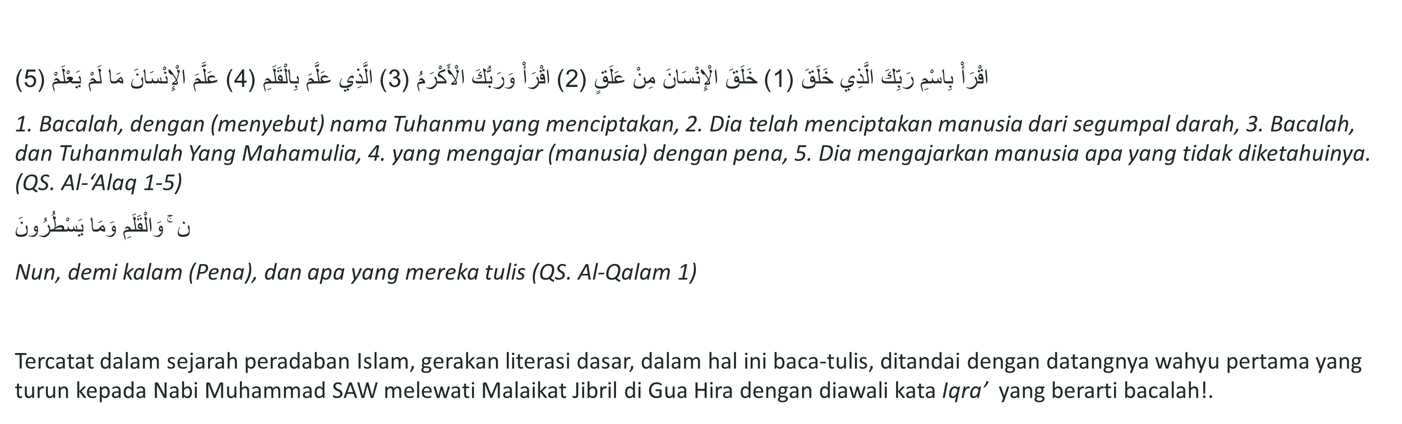
Literasi Dalam Peradaban Islam

Slide 20
TAHAPAN PELAKSANAAN GELEM
Kegiatan Literasi meliputi 3 tahap, yaitu: tahap pembiasaan, tahap pengembangan, dan tahap pembelajaran. Tahap pembiasaan meliputi: penumbuhan minat baca melalui kegiatan 15 menit membaca setiap hari, dll. Tahap pengembangan meliputi: menulis komentar singkat, merangkum apa yang dibaca, dll. Tahap pembelajaran merupakan peningkatan kemampuan literasi di semua mata pelajaran, strategi membaca efektif, dan lain-lain. dengan menerapkan budaya literat dalam pembelajaran.

Slide 21
Gerakan Literasi Madrasah Tahap Pembiasaan
  A. 15 menit Membaca
  5 menit baca ayat/surat Alquran. (One Day One Ayat)
  Satu hari satu hadis (One Day One Hadits)
  Lingkar Pagi (Morning Circle)
  Jurnal Pagi (Morning Smart)
  Bacaan Berkarakter
  Membaca Buku Nonpelajaran
  B. Menata Lingkungan Kaya Teks
  Mengubah Kelas Menjadi Lingkungan Kaya Teks
  Pengadaan Buku-Buku Nonpelajaran
  Perpustakaan yang Nyaman
  Sudut Baca/Gerobak baca
  Cafe Baca
  Gubuk Literasi
  Majalah Dinding
  Poster–poster Kampanye Membaca Menulis
  Papan Kosakata
  Penyediaan koleksi teks cetak, digital, visual yang mudah diakses oleh warga madrasah

Slide 22
Gerakan Literasi Madrasah Tahap Pengembangan
Alternatif kegiatan yang bisa dilakukan dalam tahap pengembangan ini adalah sebagai berikut:
  Menulis komentar pada jurnal harian baca
  Mengungkapkan kembali apa yang telah dibaca atau pengalaman dalam bentuk lisan maupun tulisan
  Pengembangan kosakata dengan satu hari 4 kata 4 bahasa
  Frayer Model
  Penghargaan Terhadap Literasi
  Pengembangan Literasi Digital dan Teknologi Menggunakan Internet
  Melibatkan Peserta Didik dalam Pengelolaan Perpustakaan (Pustakawan hebat)
  Mengumpulkan Karya-Karya Guru dan Peserta Didik berupa majalah, buku, dll.

Slide 23
Gerakan Literasi Madrasah Tahap Pembelajaran
Adapun kegiatan dalam tahap ini adalah:
  Integrasi literasi dalam perencanaan pembelajaran
  Integrasi literasi dalam proses pembelajaran
  Integrasi literasi dalam penilaian pembelajaran

Slide 24
MADRASAH MENULIS (MANIS)
Gerakan Literasi Madrasah dijabarkan lebih lanjut melalui kegiatan Madrasah Menulis (Manis), yaitu sebuah program untuk meningkatkan kualitas pendidikan di Madrasah dalam hal menulis, mulai dari RA, MI, MTs, dan MA.
Tujuan kegiatan Madrasah Menulis adalah untuk membudayakan menulis bagi guru, pegawai, dan peserta didik MI, MTs, dan MA untuk menghasilkan produk tulisan sesuai dengan jenjang dan kemampuannya. Kegiatan Madrasah Menulis (Manis) meliputi:
Guru Menulis (Gelis)
Peserta Didik/Siswa Menulis (Sulis)

Slide 25
Guru Menulis (Gelis)
Guru dan Kepala Madrasah memiliki kewajiban untuk menghasilkan tulisan yang dipergunakan meningkatkan kompetensi sekaligus dipergunakan sebagai persyaratan kenaikan pangkat (khusus Aparatur Sipil Negara). Karya tulis yang dimaksud adalah:
  Menulis Buku Berjenjang
  Menulis Esai Praktik Pembelajaran yang Baik (Best Practices Pembelajaran)
  Laporan Ilmiah Praktik Terbaik Pembelajaran (Best Practice Laporan Ilmiah )
  Laporan Hasil Penelitian
  Menulis Buku Populer
  Artikel Ilmiah (Jurnal)
  Artikel Ilmiah Populer (Opini/Esai)
  Modul/Diktat
  Karya Terjemahan

Slide 26
Peserta Didik/Siswa Menulis (Sulis)
Pendampingan peserta didik untuk menghasilkan karya literasi bisa berupa antara lain:
  Cerita pendek
  Puisi
  Novel
  Komik
  Cerita Bergambar
  Reportase
  Poster
  Video Motion
  Karya Ilmiah Remaja (KIR)
  Resensi

Slide 27
PIHAK YANG BERPERAN DAN TIM PENGGERAK LITERASI (TIGER)
    Kantor Wilayah Kementerian Agama Provinsi
    Kantor Wilayah Kementerian Agama Kabupaten/ Kota
    Satuan Pendidikan

Slide 28
MONITORING DAN EVALUASI KEGIATAN
Kriteria Ketercapaian Gerakan Literasi Madrasah
(INSTRUMEN)
B. Tahapan Madrasah Literasi
(PENETAPAN MADRASAH LITERASI)
C. Monitoring dan Evaluasi Gerakan Literasi Madrasah
(KANWIL-DAERAH-SATUAN)

Slide 29
PENUTUP
Panduan Gelem ini diharapkan dapat memberikan fondasi dan arahan konseptual untuk memahami bagaimana sebaiknya Gelem dilaksanakan, mulai dari tingkat provinsi, kabupaten/kota, hingga satuan pendidikan.
Panduan ini diharapkan berkembang secara kreatif dan inovatif dari tingkat provinsi, dan kabupaten/kota hingga masyarakat pegiat literasi. Untuk mendukung panduan ini dilengkapi dengan petunjuk praktis dalam bentuk media: cetak, elektronik, dan digital (infografis, poster, dan videografis) untuk memandu guru, tenaga kependidikan, kepala madrasah, warga madrasah dan pemangku kepentingan lainnya dalam melaksanakan kegiatan Gelem.
Akhir kata, terbitnya Panduan Gerakan Literasi Madrasah ini, diharapkan dapat memberikan informasi yang jelas kepada semua pihak untuk berperan aktif dalam menyukseskan Gelem.

Slide 30
PEDOMAN GERAKAN GELEM
Pelindung:
Dr. Ahmad Sruji Bahtiar, M.Pd.I.
Pengarah:
Prof. Dr. Kisyani-Laksono
Pratiwi Retnaningdyah, Ph.D.
Drs. Imam Syafi’i, M.Pd.I.
M. Syaifudin, M.Pd.I.
Kallista Estifada, S.E., M.M.
Penyusun:
Mawardi
Ahmad Zamroni
M. Zainuddin
Nursalim
Emi Rosyidah
Ninik Kustini
Diana Khotibi
Hendro
Eni Siti Nurhayati
Ahmad Syaihu
Siti Muzayati Rohmah
Eka Sugeng Ariadi

Slide 31
( GEMI )
GERAKAN
MADRASAH INOVASI

Slide 32
Latar Belakang
Peningkatan mutu dan daya saing pendidikan Islam sesuai dengan Standar Nasional Pendidikan (SNP) merupakan salah satu pilar penting dari arah kebijakan pembangunan pendidikan sebagaimana tercantum dalam Rencana Strategis Pembangunan Pendidikan Islam.
Dalam upaya mencapai tujuan tersebut, Kantor Wilayah Kementerian Agama Prvinsi Jawa Timur melalui Bidang Pedidikan Madrasah terus berupaya mencari terobosan dan kebijakan efektif untuk mempercepat peningkatan mutu dan daya saing pendidikan madrasah
Gerakan Madrasah Inovasi (GEMI) merupakan salah satu Jurus dari sekian jurus jitu yang akan dikembangkan dalam rangka Peningkatan mutu dan daya saing RA/Madrasah

Slide 33
Menurut kamus besar bahasa Indonesia pengertian inovasi adalah:
1). Pengenalan hal-hal yang baru,
2). Penemuan baru yang berbeda dari yang sudah ada atau yang sudah dikenal sebelumnya (gagasan, ide, metode atau alat). Inovasi adalah ide, produk, kejadian, atau metode yang dianggap baru bagi seseorang atau se-kelompok orang

Slide 34
Madrasah yang memiliki ciri khas budaya penelitian oleh guru dan siswa dikenal sebagai Madrasah Riset,
Madrasah yang memiliki ciri khas budaya lingkungan dan pembelajaran yang logis, ilmiah dan sistematis dikenal sebagai Madrasah saintifik,
Madrasah yang memiliki ciri khas budaya pemecahan masalah secaara unik, efektif, efisien berdasar regulasi sebagai madrasah inspiratif, dan
Madrasah yang memiliki ciri khas budaya pengembangan wirausaha sebagai Madrasah Enterpreneur.
Madrasah memiliki komitmen dan secara sistematis mengembangkan program-program untuk mengimplementasikan nilai-niai lingkungan ke dalam seluruh aktivitas pembelajaran sebagai Madrasah Go Green.

Slide 35
Dasar hUKUM
Undang-Undang Dasar 1945, Pasal 31, Ayat 3: “Pemerintah mengusahakan dan menyelenggarakan satu sistem pendidikan nasional yang meningkatkan keimanan dan ketakwaan serta akhlak mulia dalam rangka mencerdaskan kehidupan bangsa, yang diatur dengan undang undang.”
Undang-Undang Republik Indonesia Nomor 20 Tahun 2003 tentang Sistem Pendidikan Nasional.
Peraturan Pemerintah Republik Indonesia Nomor 32 Tahun 2013 tentang Perubahan Kedua atas Peraturan Pemerintah Republik Indonesia Nomor 19 tahun 2005 tentang Standar Nasional Pendidikan.
Peraturan Menteri Pendidikan Nasional Nomor 24 tahun 2007 tentang Standar Sarana dan Prasarana untuk Madrasah Dasar/Madrasah Ibtidaiyah (SD/MI), Madrasahah Menengah Pertama (SMP/MTs), dan Madrasah Menengah Atas/Madrasah Aliyah (SMA/MA).

Slide 36
Peraturan Menteri Pendidikan dan Kebudayaan Republik Indonesia Nomor 23 Tahun 2015 tentang Penumbuhan Budi Pekerti.
Peraturan Menteri Pendidikan dan Kebudayaan Republik Indonesia Nomor 21 Tahun 2015 tentang Gerakan Pembudayaan Karakter di Madrasah.
Rencana Strategis Kementerian Agama RI 2015-2019.
Keputusan Dirjen Pendis Nomor 511 Tahun 2019 Tentang Petunjuk Teknis BOS Pada Madrasah Tahun Anggaran 2019.

Slide 37
Tujuan & Manfaat
Tujuan
  Panduan Gerakan Madrasah Inovatif (GEMI) ini dimaksudkan untuk menjadi pedoman bagi pelaksana Gerakan Madrasah Inovatif (GEMI) Pada RA MI MTs dan MA
  Pengawas, kepala madrasah, guru, pemangku kebijakan dapat memahami penatalaksanaan Gerakan Madrasah Inovatif (GEMI) secara benar dan sempurn sehingga tercapai tujuan yang dikehendaki
Manfaat
  Adanya Panduan Gerakan Madrasah Inovatif (GEMI) Ini diharapkan Gerakan Madrasah Inovatif Menjadi Bagian dari Sebuah Gerakan yang Utuh dan Terpadu Pada Setiap Madrasah di Lingkup Kantor Wilayah Kementerian Agama Provinsi Jawa Timur, Tidak Berlangsung Parsial, dan Muara Titik Akhirnya Adalah Terwujudnya Harapan Besar Mewujudkan Suatu Gerakan Ayo Membangun Madrasah Sebagai Sebuah Gerakan Nasional Di Indonesia

Slide 38
Sasaran
Sasaran dari Gerakan Madrasah Inovatif ini adalah RA, MI, MTs dan MA di lingkungan kanwil kementerian agama provinsi jawa timur

Slide 39
Konsep GEMI
Madrasah Vokasi / Entrepreneur
Madrasah Riset
Madrasah Inspiratif
Madrasah Hijau
Madrasah Saintifik

Slide 40
( GEMES )
GERAKAN
MADRASAH SEHAT

Slide 41
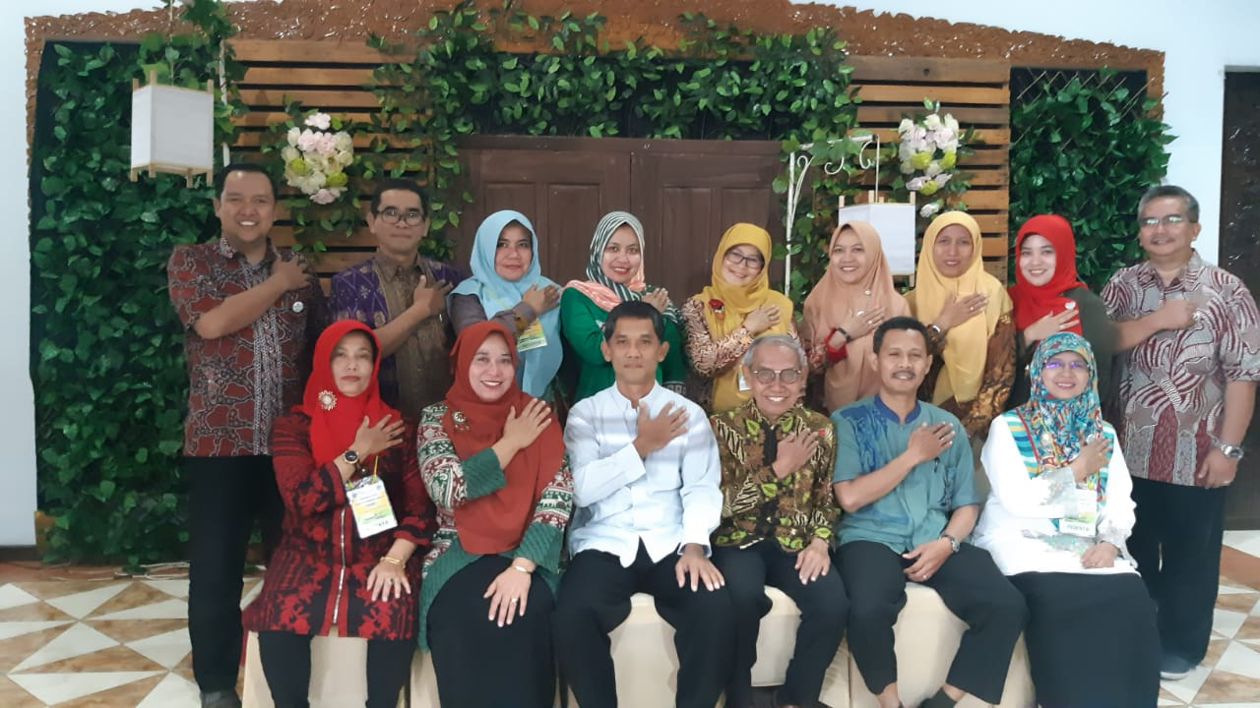
GERAKAN MADRASAH SEHAT (GEMES)
SEHAT DI MULAI DARI SAYA

Slide 42
Sehat dimulai dari saya
Sehat dimulai dari saya
Stop merokok stop narkoba
Sehat dimulai dari saya
Sehat dimulai dari saya
Sehat dimulai dari saya
Ayo tersenyum ayo menyapa
Sehat dimulai dari saya
Sehat dimulai dari saya
Sehat dimulai dari saya
Ikutlah kami GEMES beraksi
Sehat dimulai dari saya
YEL YEL GEMES

Slide 43
MELANGKAH BERSAMA UNTUK MENOLONG SESAMA
MOTTO
SEHAT DI MULAI DARI SAYA
ROKOK: NO!
NARKOBA: NO!
PRESTASI: OKE!
MADRASAH: HEBAT BERMARTABAT
GEMES: YES YES ACTION

Slide 44
LATAR BELAKANG
Gerakan Madrasah Sehat ( GEMES ) merupakan program Kementerian Agama yang berhubungan langsung dengan Usaha Kesehatan Madrasah. Program ini dilaksanakan sesuai amanat peraturan bersama 4 kementerian tanggal 17 Oktober 2014 yaitu : Menteri Pendidikan dan Kebudayaan, Menteri Kesehatan, Menteri Agama dan Menteri Dalam Negeri tentang UKS/M. Di tahun 2019 Kementerian Agama Propinsi Jawa Timur mengembangkan Program Gerakan Madrasah Sehat (GEMES).

Slide 45

Pentingnya program ini karena adanya masalah-masalah yang muncul yang berhubungan dengan Kesehatan Madrasah:
Kegiatan GEMES melalui UKS/M, ditinjau dari segi sarana / prasarana, pengetahuan, sikap peserta didik di bidang kesehatan, kantin madrasah, makanan sehari-hari/ gizi dan Halalan Toyyiban , kesehatan gigi, kesehatan pribadi dan sebagainya secara umum belum mencapai tingkat yang diharapkan.
Perilaku hidup bersih dan sehat belum mencapai tingkat yang diharapkan
Sanitasi dasar yang memenuhi syarat kesehatan baik Jamban, Air bersih dan mensucikan
Lingkungan Madrasah masih belum mencerminkan standart kebersihan secara maksimal
Belum adanya koordinasi dengan pihak terkait tentang madrasah sehat

Slide 46
DASAR HUKUM
Surat keputusan bersama antara Mendikbud Menteri Kesehatan, Menteri Dalam Negeri dan Menteri Agama tanggal 3 September 1984 tentang pokok kebijakan dan pengembangan UKS No. 408/aU/1984, No. 3191 / Menkes / SKB VI / 1984, No. 74 / tahun 1984, No. 61 / 1984
Undang-Undang No. 20 Tahun 2003 tentang Sistem Pendidikan Nasional
Surat keputusan bersama Mendiknas, Menteri Kesehatan, Menteri Agama dan Menteri Dalam Negeri Nomor 2/P/SKB/2003, Nomor: MA/230 A/2003, Nomor: 26 Tahun2003 tanggal 23 Juli tentang Pembinaan dan Pengembangan UKS
Undang-Undang No. 36 Tahun 2009 Tentang Kesehatan
Peraturan Bersama antara Menteri Pendidikan dan Kebudayaan Republik Indonesia, Menteri Kesehatan Republik Indonesia, Menteri Agama Republik Indonesia, dan Menteri Dalam Negeri Republik Indonesia Nomor 6/X/PB/2014, Nomor 73 Tahun 2014, Nomor 41 Tahun 2014, Nomor 81 Tahun 2014 tentang UKS/M (Usaha Kesehatan Sekolah/Madrasah)

Slide 47
TUJUAN
Untuk membina dan meningkatkan kesehatan peserta didik (RA, MI, MTs, MA)
Untuk membantu meningkatkan mutu pendidikan dan prestasi belajar peserta didik yang tercermin dalam kehidupan prilaku hidup bersih dan sehat sehingga memungkinkan pertumbuhan dan perkembangan yang harmonis dan optimal

Slide 48
MANFAAT
Membantu Madrasah dalam pembinaan dan pengembangan serta meningkatkan program GEMES melalui UKS/M
Membantu Kementerian Agama dalam melaksanakan pembinaan dan pelayanan kesehatan terhadap program GEMES
Sebagai pedoman / acuan seluruh program dan kegiatan dalam pelaksanaan GEMES

Slide 49
SASARAN
Sasaran GEMES yaitu:
Tim Pembina UKS/M Provinsi Jawa Timur ( Kanwil Kementerian Agama )
Tim Pembina UKS/M Kabupaten/Kota ( Kantor Kementerian Agama )
Tim Pembina UKS/M Kecamatan ( Kepala KUA/Pengawas Madrasah )
Tim Pelaksana UKS/M ( RA, MI, MTs, MA)

Slide 50
Program GEMES 2019
NO | NAMA PROGRAM | TARGET JUMLAH | TARGET SASARAN | BENTUK KEGIATAN | ALOKASI WAKTU | PENANGGUNG JAWAB
1 | Sosialisasi GEMES | 10.000 Madrasah | Pengawas Kamad Guru Tendik Siswa | Pembinaan dan penyuluhan | MEI | TIM PERUMUS

Slide 51
Program GEMES 2019
NO | NAMA PROGRAM | TARGET JUMLAH | TARGET SASARAN | BENTUK KEGIATAN | ALOKASI WAKTU | PENANGGUNG JAWAB
2. | Pelatihan UKS/M | 100 Kepala Madrasah | RA MI MTs MA | Diklat | Agustus | Tim Perumus dan Kanwil

Slide 52
Program GEMES 2019
NO | NAMA PROGRAM | TARGET JUMLAH | TARGET SASARAN | BENTUK KEGIATAN | ALOKASI WAKTU | PENANGGUNG JAWAB
3. | Lomba Madrasah Sehat | 38 Madrasah di setiap jenjang | RA MI MTs MA | Penilaian Sarpras dan kegiatan kader beserta lingkungan radius 500 meter | September | Kanwil Kemeng Jatim

Slide 53
Program GEMES 2019
NO | NAMA PROGRAM | TARGET JUMLAH | TARGET SASARAN | BENTUK KEGIATAN | ALOKASI WAKTU | PENANGGUNG JAWAB
4. | Jambore UKS/M | Mars UKS/M ( MA ) Senam UKS/M (MTs) Jajanan Sehat Halalan Toyyiban ( MA ) Lomba Kader ( MA ) Lomba Poster ( MTs ) KTI tentang 8 GOL UKS/M (MA) PPGD (MTs) Cerdas Cermat Kader dan Tim Pembina (MTs) | MTs MA | Lomba | Oktober | Kanwil Kemeng Jatim

Slide 54
Program GEMES 2019
NO | NAMA PROGRAM | TARGET JUMLAH | TARGET SASARAN | BENTUK KEGIATAN | ALOKASI WAKTU | PENANGGUNG JAWAB
5 | Launching Sektap UKS/M Kanwil Kemenag | Terbangunnya kantor sekretariat tetap UKS/M Kanwil Kemenag Jatim | Kanwil Kemenag Jatim | Pembangunan gedung | September | Kanwil Kemeng Jatim

Slide 55
PENETAPAN MADRASAH SEHAT
RA
Pembiasaan Membaca Al Qur’an (Surat-Surat Pendek), dan Do’a-doa
a. Kebersihan dan Kesehatan pribadi;
b. Kebersihan dan kerapihan lingkungan;
c. Makanan, Minuman yang sehat dan Halal Toyyiban;
d. Pembiasaan sopan dan santun;
e. Cuci Tangan dengan air suci mensucikan dan pakai sabun;
f. Penggunaan Jamban Sehaat;
g. Mengikuti kegiatan Olah Raga di Madrasah;
h. Pemberantasan jentik nyamuk;
i. Pemantauan berat badan secara teratur;
j. Membuang sampah pada tempatnya;
k. Etika batuk dan bersin di ikuti dengan melafadzkan do’a;
l. Kebersihan gigi dan mulut.

Slide 56
MI
Pembiasaan Membaca Al Qur’an (Surat-Surat Pendek), Do’a-doa dan Sholat Dhuha
a. Tidak merokok;
b. Cuci tangan dengan air suci mensucikan dan pakai sabun;
c. Konsumsi minuman, makanan yang sehat dan Halalan Toyyiban;
d. Penggunaan jamban sehat dan suci mensucikan untuk Thoharoh;
e. Mengikuti kegiatan Olah Raga di Madrasah;
f. Pemberantasan jentik Nyamuk;
g. Pemantauan berat badan secara teratur;
h. Membuang sampah pada tempatnya;
i. Etika batuk dan bersin diikuti dengan melafadzkan do’a;
j. Pengelolaan kebersihan saat menstruasi dan thoharoh setelah menstruasi;
k. Kebersihan gigi dan mulut
l. Mengenal bahaya Narkoba dan Miras;
m. Pemahaman tentang kesegaran jasmani;
n. Mengenal cara P3K dan P3P
o. Mengenali pentingnya Imunisasi;
p. Mengenal pentingnya sarapan pagi yang Sehat dan Halalan Toyyiban;
q. Mengenal bahaya penyakit diare, DBD dan Influenza;
r. Menjaga kebersihan pribadi;
s. Mengenal makanan sehat dan Halalan Toyyiban;
t. Menjaga kebersihan lingkungan, Madrasah dan Rumah

Slide 57
MTs
Pembiasaan Membaca Al Qur’an (Surat-Surat Pendek), Do’a-doa, Sholat Dhuha dan Tahfidz
a. Tidak merokok
b. Cuci tangan dengan air suci mensucikan dan pakai sabun;
c. Konsumsi minuman , makanan yang sehat dan Halalan Toyyiban
d. Penggunaan jamban sehat dan suci mensucikan
e. Merngikuti kegiatan Olah raga di Madrasah;
f. Pemberantasan sarang nyamuk;
g. Pemantauan berat badan dan tinggi badan secara teratur
h. Membuang sampah pada tempatnya;
i. Etika batuk dan bersin diiringi dengan lafadz do’a;
j. Pengelolaan kebersihan saat menstruasi dan Thoharoh setelah menstruasi;
k. Kebersihan Reproduksi;
l. Kebersihan gigi dan mulut;
m. Bahaya Narkoba dan Miras
n. Bahaya HIV/ Aid
o. Memahami Bahaya Penyakit menular
p. Memahami bahaya Seks bebas;
q. Pemahaman tentang kesegaran jasmani;
r. Perundungan atau bullying

Slide 58
MA
Pembiasaan Membaca Al Qur’an (Surat-Surat Pendek), Do’a-doa, Sholat Dhuha dan Tahfidz
a. Tidak merokok
b. Cuci tangan dengan air suci mensucikan dan pakai sabun;
c. Konsumsi minuman , makanan yang sehat dan Halalan Toyyiban
d. Penggunaan jamban sehat dan suci mensucikan
e. Merngikuti kegiatan Olah raga di Madrasah;
f. Pemberantasan sarang nyamuk;
g. Pemantauan berat badan dan tinggi badan secara teratur
h. Membuang sampah pada tempatnya;
i. Etika batuk dan bersin diikuti dengan melafadzkan do’a;
j. Pengelolaan kebersihan saat menstruasi dan thoharoh setelah menstruasi;
k. Kebersihan Reproduksi;
l. Kebersihan gigi dan mulut;
m. Bahaya Narkoba dan Miras
n. Bahaya HIV/ Aid
o. Memahami Bahaya Penyakit menular
p. Pemahaman tentang kesegaran jasmani
q. Perundungan atau bullying

Slide 59
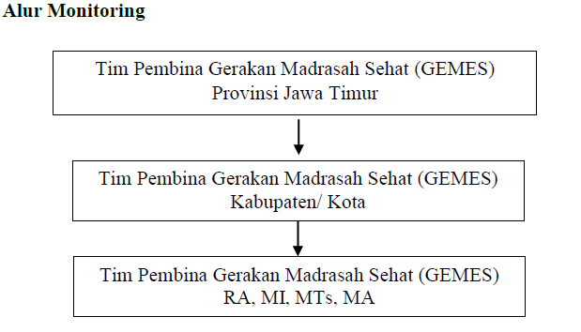
MONITORING

Slide 60
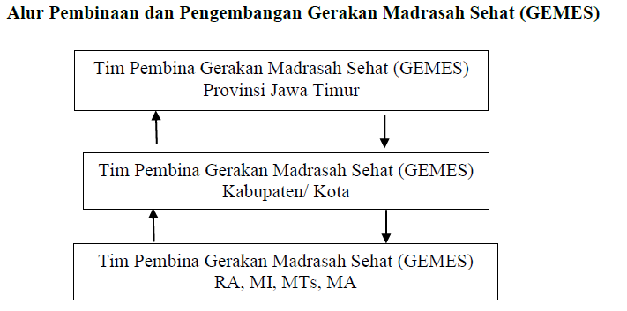

Slide 61
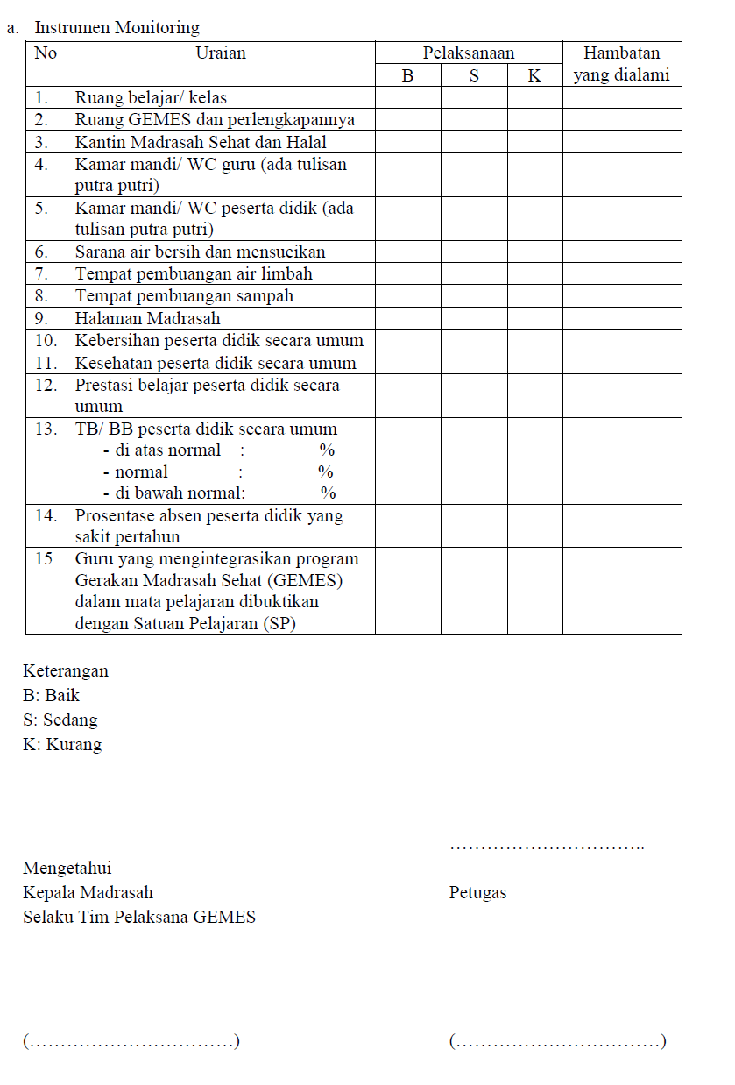
INSTRUMEN

Slide 62
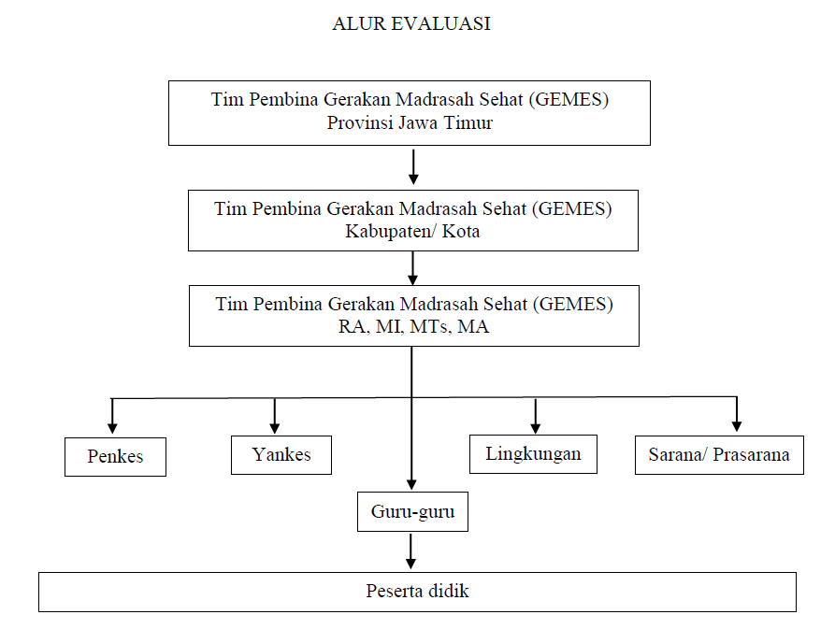
EVALUASI

Slide 63
RENCANA TINDAK LANJUT
Perlunya pertemuan untuk penyerpurnaan program dan pedoman Gerakan Madrasah Sehat (GEMES) Kementerian Agama Provinsi Jawa Timur
Hasil dari workshop Gerakan Madrasah Sehat (GEMES) Kementerian Agama Provinsi Jawa Timur perlu didesiminasikan ke Madrasah-Madrasah se Jawa Timur
Terbentuknya Sekretariat Tetap (Sektap) Usaha Kesehatan Madrasah di Madrasah-Madrasah se Jawa Timur
Terlaksananya program Madrasah sehat secara terpadu dan berkesinambungan
Adanya koordinasi dengan pihak-pihak terkait secara intensif.
Adanya Evaluasi program Gerakan Madrasah Sehat (GEMES) Kementerian Agama Provinsi Jawa Timur

Slide 64
( GEFA )
GERAKAN FURUDUL
AINIYAH

Slide 65


FURUDHUL AINIYAH
Back
Next
Gerakan Furudhul Ainiyah (GEFA) merupakan gerakan madrasah untuk pembentukan peserta didik sebagai individu yang berkarakter dan berkepribadian Islam.
Latar Belakang
Kondisi di lapangan tujuan Pendidikan Agama Islam (PAI) di Madrasah tersebut belum sepenuhnya tercapai dengan baik. Indikator dari belum sepenuhnya tercapai tujuan PAI di Madrasah, antara lain:
Dari aspek sikap (Afektif), sebagian lulusan madrasah masih belum memiliki sikap spiritual dan sikap sosial yang diharapkan.
Dari aspek pengetahuan (Kognitif), nilai rata-rata UAMBD dan UAMBN masih di bawah nilai rata-rata nasional.
Dari aspek keterampilan (Psikomotor), sebagian lulusan madrasah belum terampil melakukan sesuatu yang sudah dipelajari di Madrasah (seperti; praktik baca tulis Al Qur’an, praktik wudhu, praktik shalat dan praktik ibadah lainnya).

Slide 66

IMPLEMENTASI GERAKAN FURUDHUL AINIYAH:
Gerakan Furudhul Ainiyah Berbasis Kelas
Pengintegrasian Gerakan Furudhul Ainiyah dalam Kurikulum
Pengintegrasian Gerakan Furudhul Ainiyah Melalui Manajemen Kelas
Pengintegrasian Gerakan Furudhul Ainiyah Melalui Pilihan dan Penggunaan Metode Pembelajaran
Pengintegrasian Gerakan Furudhul Ainiyah Melalui Pembelajaran Tematis
Pengintegrasian Gerakan Furudhul Ainiyah Melalui Pembiasaan SKUA
Pengintegrasian Gerakan Furudhul Ainiyah Melalui Gerakan Literasi
Pengintegrasian Gerakan Furudhul Ainiyah Melalui Layanan Bimbingan Konseling
B. Gerakan Furudhul Ainiyah Berbasis Budaya Madrasah
Gerakan Furudhul Ainiyah berbasis budaya madrasah merupakan sebuah kegiatan untuk menciptakan iklim dan lingkungan madrasah yang mendukung praksis GEFA mengatasi ruang-ruang kelas dan melibatkan seluruh sistem, struktur, dan pelaku pendidikan di madrasah.

Slide 67
Gerakan Furudhul Ainiyah (GEFA) memiliki manfaat dan implikasi sebagai berikut:
Manfaat | Aspek Penguatan
Penguatan Furudhul Ainiyah peserta didik dalam mempersiapkan daya saing siswa dengan kompetensi abad 21, yaitu: berpikir kritis, kreativitas, komunikasi, dan kolaborasi | 1. Revitalisasi manajemen berbasis madrasah
2. Pembelajaran dilakukan terintegrasi di madrasah dan di luar madrasah dengan pengawasan guru | 2. Sinkronisasi intra-kurikuler, ko-kurikuler, ekstrakurikuler, dan non-kurikuler, serta madrasah terintegrasi dengan kegiatan komunitas seni budaya, bahasa dan sastra, olahraga, sains, serta keagamaan
3. Revitalisasi peran Kepala Madrasah sebagai manager dan Guru sebagai inspirator GEFA | 3. Deregulasi penguatan kapasitas dan kewajiban Kepala Madrasah/Guru
4. Revitalisasi Komite Madrasah sebagai badan gotong royong madrasah dan partisipasi masyarakat | 4. Penyiapan prasarana/sarana belajar (misal: pengadaan buku, konsumsi, peralatan kesenian, alat peraga, dll) melalui pembentukan jejaring kolaborasi pelibatan publik
5. Kolaborasi antar keluarga, lingkungan, Pemda, lembaga masyarakat, penggiat pendidikan dan sumber-sumber belajar lainnya | 5. Pengorganisasian dan sistem rentang kendali pelibatan publik yang transparan dan akuntabel

Slide 68

Materi Furudhul Ainiyah
I
II
RA
MI
III
IV
MTs
MA

Slide 69



( KATA SI GURU )
PENINGKATAN
KOMPETENSI GURU

Slide 70
KATA SI GURU
APKGM
PKB
GURU MELEK IT
GUPRES
Pembinaan/ pelatihan bagi guru dengan fokus pada (Pengembangan Diri), PI (Publikasi Ilmiah, KI (Karya Inovatif)
Workshop peningkatan mutu pelaksanaan PKB melalui penyusunan media, dan bahan ajar)
Diklat/
workshop pemanfaatan IT bagi pendidikan
Pembinaan untuk persiapan kegiatan lomba guru berprestasi tingkat kabupaten dan provinsi

Slide 71
Alur KATA SI GURU
Grade A
GUPRES
menuju
APKGM (PKG)
Raport Guru
Grade B
Grade C
PKB -> Diklat/Workshop/ Pelatihan Media, Bahan Ajar dan Melek IT
Grade D

Slide 72
( KATA SI KAMAD )
PENINGKATAN KOMPETENSI KEPALA MADRASAH

Slide 73

Gerakan Ayo
Membangun
Madrasah
Peningkatan Kualitas Kamad
1
3
Penjamin Mutu
Kepala Madrasah
2
4
Pembinaan dan Pengembangan Kamad
Penghargaan dan Perlindungan Kamad

Slide 74
( KATA SI AWAS )
PENINGKATAN KOMPETENSI PENGAWAS

Slide 75
Gerakan Ayo
Membangun
Madrasah
Peningkatan
Kompetensi
Pengawas
Peningkatan
Kinerja dan
Kapasitas
Pengawas
KATA SI
GURU

Slide 76
PELAKSANAAN
PROGRAM
GERAMM

Slide 77
Tim Pengembangan Pelaksanaan Program Tingkat Provinsi dan Kab./Kota
Tugas Tim Pengembangan Melakukan Sosialisasi, pendampingan, pendataan dan publikasi
Tim Pengembangan Provinsi Terdiri dari Unsur Kabid, Kasi, JFU/JFT Bidang Pendidikan Madrasah dan HUMAS Kanwil Kemenag Prov. Jatim, Akademisi, Widiyaswara, Guru, Kamad dan Pengawas Madrasah
Tim Pengembang Kab./Kota Terdiri dari Unsur Kasi Pendma, JFU/JFT Kemenag Kab./Kota, Akademisi, Guru, Kamad dan Pengawas Madrasah

Slide 78
Tim Penjaminan Mutu dan Monev Tingkat Provinsi dan Kab./Kota
  Tugas Tim Penjaminan Mutu melakukan penjaminan mutu terhadap seluruh rangkaian kegiatan program GERAMM berdasarkan instrument dari masing-masing komponen kegiatan pada program GERAMM
  Melakukan Monitoring dan Evaluasi serta Feedback (Monev- and-Feedback) terhadap hasil evaluasi Program GERAMM
  Tim provinsi terdiri atas Kabid, Kasi, Akademisi, Widiyaswara Guru, Kamad dan Pengawas
  Tim Kab./Kota terdiri atas Kasi Pendma, Akademisi, Pengurus KKG/MGMP/KKM/Pokjawas

Slide 79
STRATEGI PELAKSANAAN PROGRAM GERAMM

Slide 80
    Sosialisasi program GERAMM
    Pemetaaan madrasah
    Penetapan madrasah model
    Memilih madrasah yang memenuhi kriteria/instrumen GERAMM
    Benchmarking, induction model, multilevel assistance
    Penganganugerahan madrasah berprestasi
    Mengadakan lomba inovasi tingkat provinsi untuk diberikan penghargaan prestasi

Slide 81
SEKIAN
TERIMA KASIH

